Slide 1
Aan tafel voor dialoog
rond lokale voeding
Nadia Tahon, 17 maart 2021

Slide 2
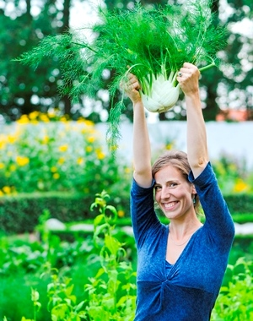
Velt voorgesteld
Samen eco actief
meer dan 21.000 leden
130 lokale groepen
team van freelance lesgevers
Info via tijdschrift en publicaties
Eetbare buurt: begeleiding en implementatie voedselbos, samentuin, schoolmoestuin, buurtboomgaard, samenkook...
Begeleiding voedselstrategie Zuid-West-Vlaanderen - Voedselrijk
-> sociaal en ecologisch

Slide 3
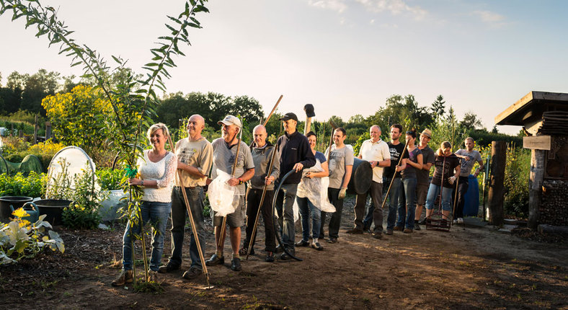
Aan tafel voor dialoog
waar voedsel wordt geproduceerd
Met producent/consument
Dialoog -> wederzijds begrip
Letterlijk proeven van de streek
duurzame voeding
Promoten wat er is (lokaal voedsel en korteketen initiatieven)
Bottom up -> Een broeihaard zijn voor nieuwe initiatieven
Mensen en organisaties engageren
Komen tot een gedragen actieplan
Notes:
Zet een tafel daar waar voedsel wordt geproduceerd en ga in dialoog met de inwoners van de gemeente. Dat is waar Velt op inzet. We leren uit onze ervaring dat dat leidt tot

Slide 4
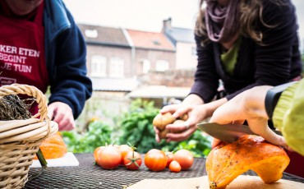
Aan tafel met Velt
Begeleidinstraject
Startmoment en vorming kerngroep
Analyse - in kaart brengen
Participatiefase -> streekproeven
Strategiebepaling
Slotmoment
-> circa 1 jaar
-> betrekken van de kortste keten
-> Optioneel: implementatie eetbare
buurt
Notes:
Als je met Velt aan tafel gaat voor het opzetten van een VS, dan doorloop je een traject van circa 1 jaar.

Slide 5
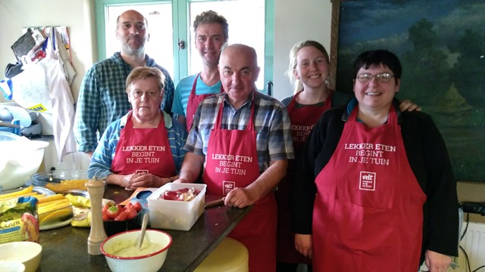
De streekproef
samen acties uitwerken
Verbeeldingsronde
Mindmap je gemeente
Verzamelen nieuwe ideeën -> op een bierkaartje
Ecokok improviseert met lokaal voedsel
Tussenfase: hou het vuur warm
Concretiseringsronde
keuze acties
concretiseren volgens template
engageren
-> Uitrol, implementering
Notes:
verbeeldingsfase: welke behoefte is er?
keuze acties: versterke wat er is een nieuwe ideeën vorm geven
Rol gemeente:
Afstemmen met de locaties
Afstemmen met de producenten & hun producten
Materiaal voorzien voor ecokok (vooraf: info over keukenuitrusting, producten die beschikbaar zullen zijn, …)
Zoeken van vrijwilligers voor ondersteuning ecokok waar nodig (ism Velt-afdeling)

Slide 6
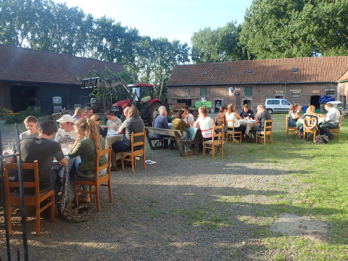
Streekproef, Heerlijkheid van Heule - Kortrijk
Notes:
Idillisch plaatje? Hier wordt gewerkt.
Hof ter Heule in Kortrijk - één van de eerste streekproeven die we organiseerden

Slide 7
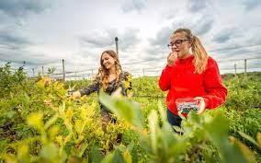
Streekproeven Voedselrijk
Conclusies
Consumenten zijn bereid om producenten te ondersteunen
Uiteenlopende meningen worden uitgesproken
Vraag naar inbedding lokale voeding in scholenwerking
Vraag naar informatie over lokale voeding

Slide 8
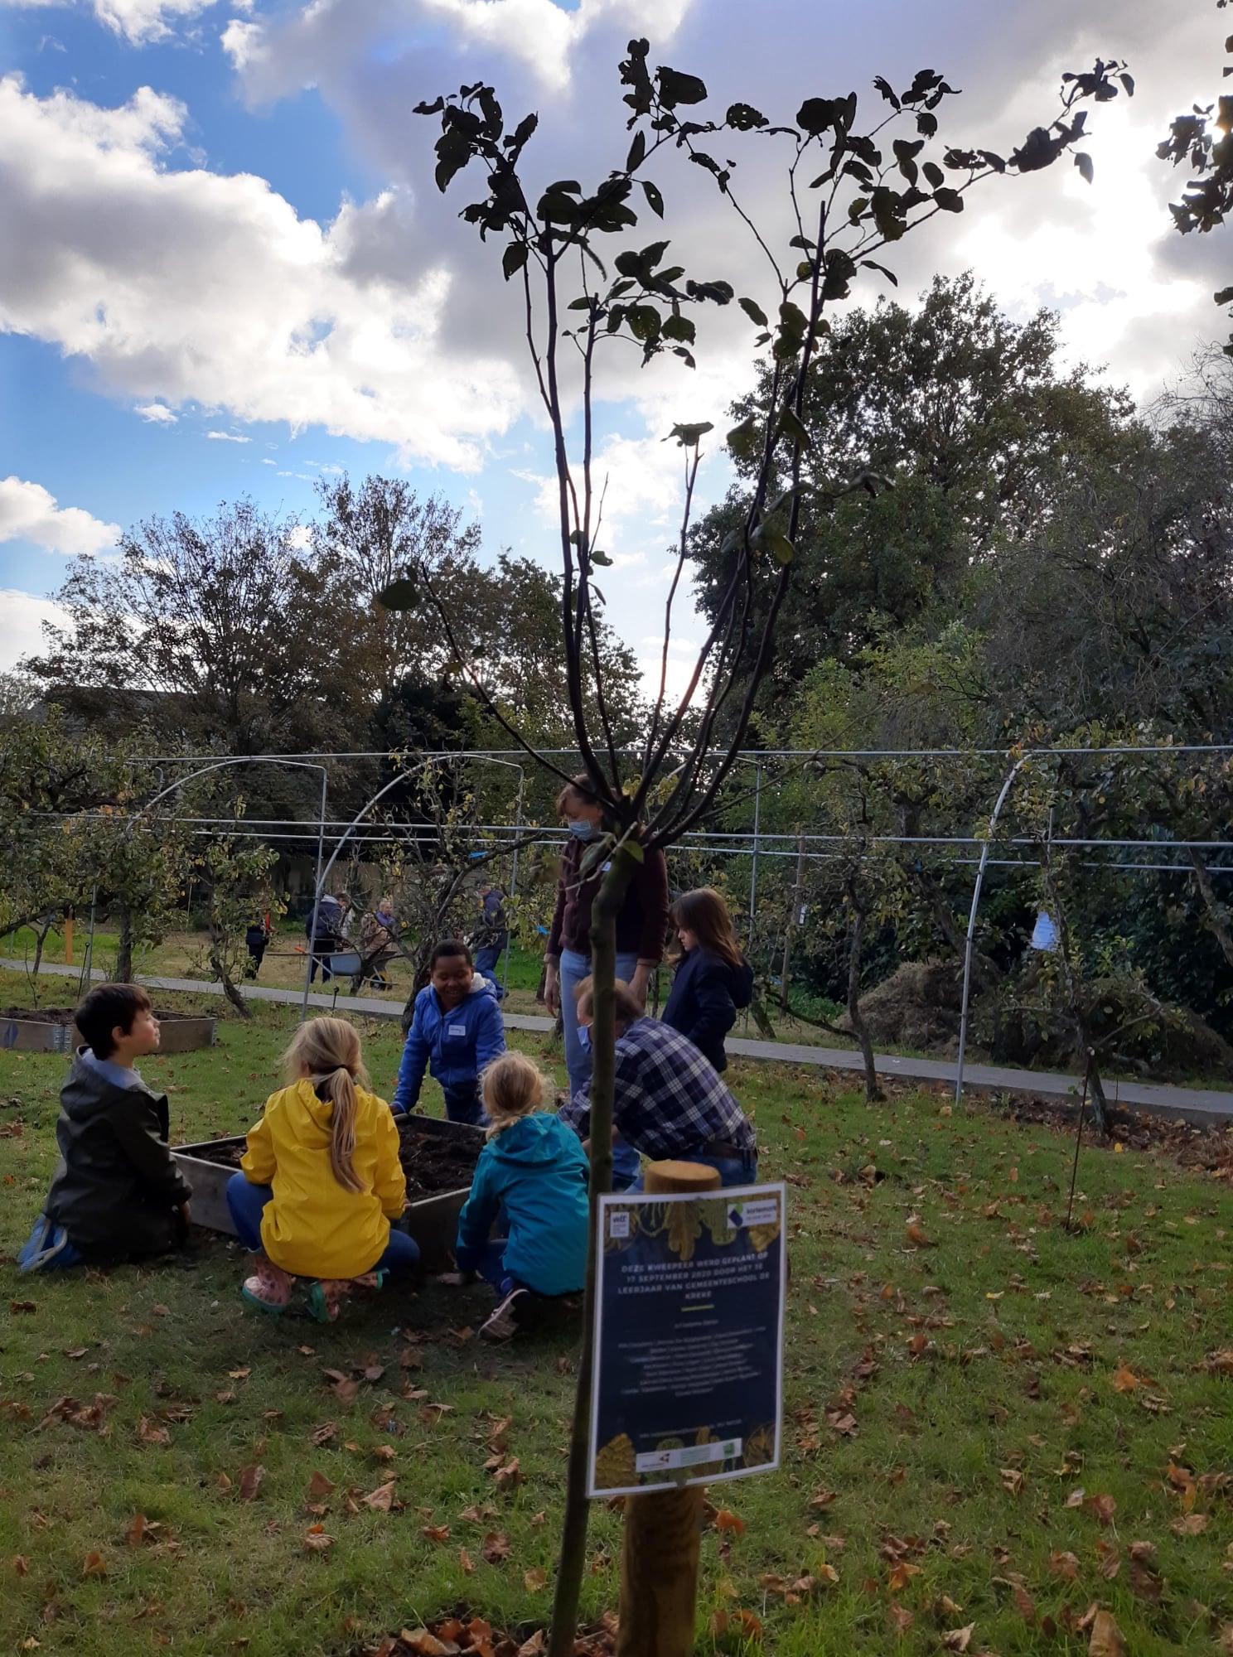
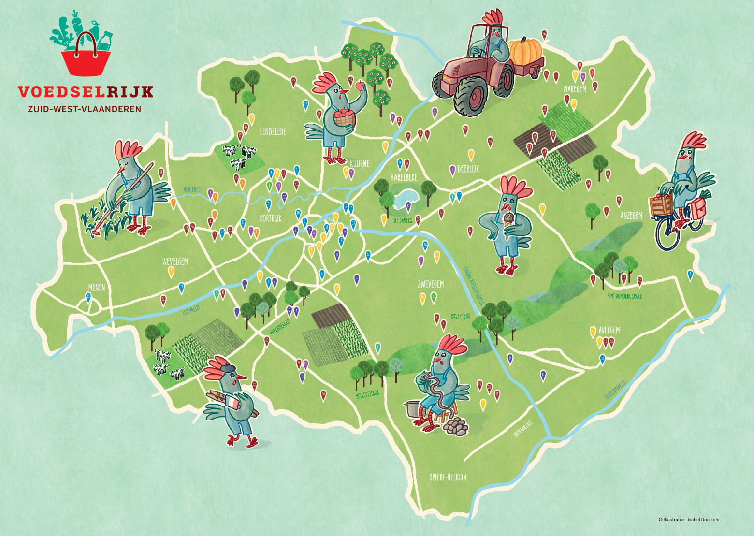
Over naar actie!
Lokale voeding in kaart, opstart samentuin Kortemark, voedselspel voor lager onderwijs, jaarlijks netwerkevent, www.voedselrijk.be, ....
www.velt.nu | #ecotuinieren
Ecologisch leven koken en tuinieren
Notes:
intro per groep: wat is korte keten? kortste weg tussen boer en bord

Slide 9
Duurzame voeding op lokaal niveau
Belang om consumenten en organisaties te betrekken bij in kaart brengen van lokale voeding
Laat het momentum niet voorbij gaan -> na corona-crisis

Slide 10
Meer info
https://www.gemeentevoordetoekomst.be/toolbox/aan-tafel-voor-dialoog-rond-lokaal-voedsel
Interesse in ons aanbod?
nadia@velt.nu

